Slide 1
MedAssist
Assistant Médical Intelligent basé sur LLMOps
DATASET
ARCHITECTURE
ÉVALUATION
Asclepius
Pipeline RAG
RAGAS + MLflow
158 114 notes cliniques synthétiques
all-MiniLM · Qdrant · Claude (Anthropic)
Métriques auditées, traces LLM complètes
Mouhamed Diop
Professeure : Mme Mously DIAW
Projet LLMOps — Juin 2026

Slide 2
Problématique
DONNÉES
ERREURS
SOLUTION
Surcharge informationnelle
Lecture difficile et risquée
Interrogation en langage naturel
Les cliniciens gèrent des milliers de dossiers complexes au quotidien. L'accès manuel à l'information pertinente est chronophage et source d'erreurs.
Terminologie médicale dense, abréviations non standardisées, structure variable : l'interprétation des comptes-rendus hospitaliers est délicate.
Les praticiens doivent pouvoir questionner les dossiers directement, sans langage de requête ni outil complexe — avec des réponses sourcées.
158 k+ notes à analyser
Abréviations non standardisées
→ Question Answering RAG
MedAssist — Projet LLMOps · 2026
2

Slide 3
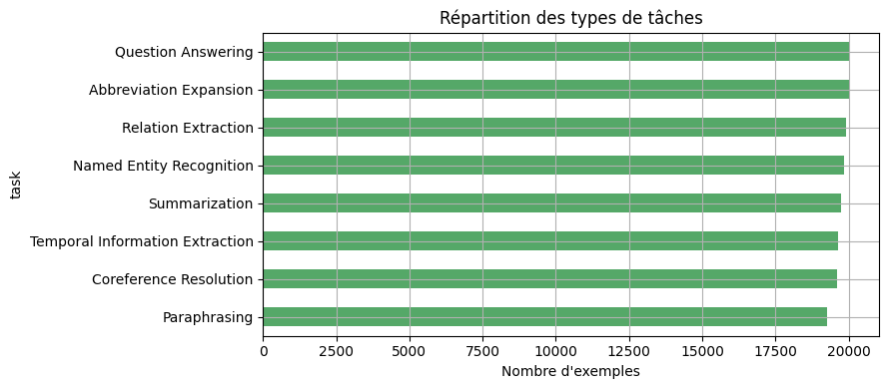
Dataset Asclepius
Notes cliniques synthétiques (HuggingFace) — aucune donnée patient réelle
158 114
Notes hospitalières
Synthétiques, format note + question + réponse
8 types
Tâches médicales
QA, résumé, NER, extraction de relations…
0
Doublon détecté
Vérifié lors de l'exploration (EDA)
500
Notes ingérées
Périmètre de la démonstration
MedAssist — Projet LLMOps · 2026
3

Slide 4
Architecture du Pipeline RAG
Pipeline d'ingestion
Asclepius
Chunking
Embedding
Qdrant
Dataset
HuggingFace
→
512 caractères
recouvrement 50
→
all-MiniLM-L6-v2
dim 384
→
Base vectorielle
IDs idempotents
Pipeline de requête
Question
Embedding
Retrieval
Claude Haiku 4.5
Clinicien
langage naturel
→
all-MiniLM
requête vectorisée
→
Top-k Qdrant
filtre par patient
→
Génération
prompt anti-hallucination
Réponse sourcée (citations note_id) | Monitoring : MLflow + RAGAS | Infra : Docker + DVC + CI/CD | Interface : FastAPI + React
MedAssist — Projet LLMOps · 2026
4

Slide 5
Le cycle de vie LLMOps
Un système LLM n'est pas livré une fois : il est opéré, mesuré et amélioré en continu
1. Données
2. Intégration
3. Déploiement
Asclepius versionné
DVC : ingest → embed
→
GitHub Actions
lint · 38 tests · build
→
Docker multi-étapes
API + interface React
↑
Boucle continue — chaque étape outillée
↓
6. Amélioration
5. Évaluation
4. Monitoring
Prompt, top-k, modèles
nouvelle itération versionnée
←
RAGAS, juge Claude
verdicts justifiés
←
MLflow : runs, traces,
latence, tokens, erreurs
MedAssist — Projet LLMOps · 2026
5

Slide 6
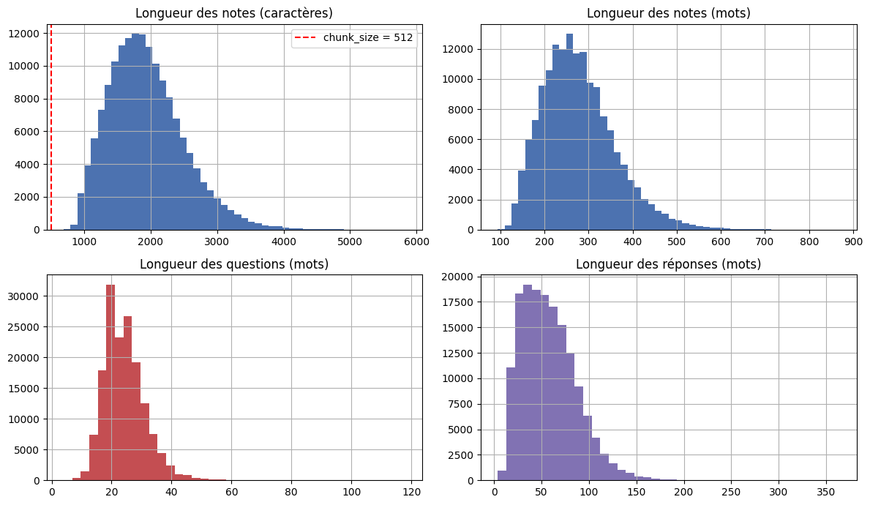
Analyse exploratoire — longueurs des textes
Notes (caractères & mots), questions, réponses | repère chunk_size = 512 en rouge
MedAssist — Projet LLMOps · 2026
6

Slide 7
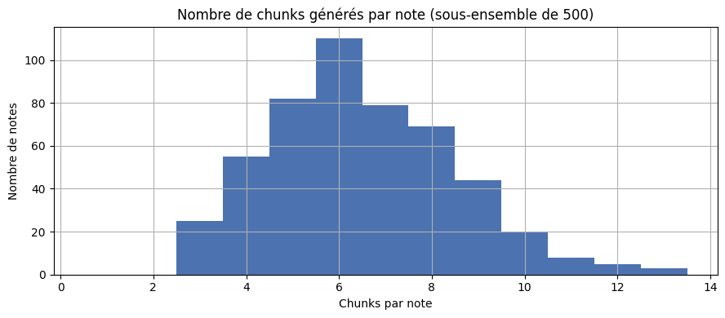
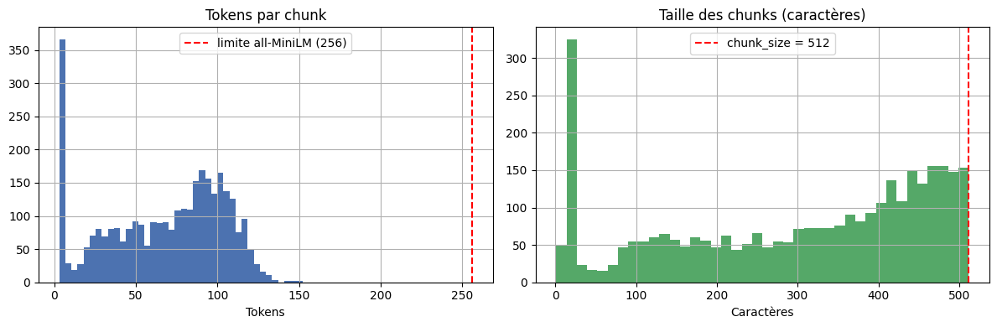
Stratégie de chunking
512
0 %
~6,5
256
Caractères par chunk
Troncature
Chunks par note
Tokens max MiniLM
RecursiveCharacterTextSplitter, recouvrement 50
Tous les chunks sous la limite du modèle
En moyenne sur les notes ingérées
Limite du modèle d'embedding respectée
MedAssist — Projet LLMOps · 2026
7

Slide 8
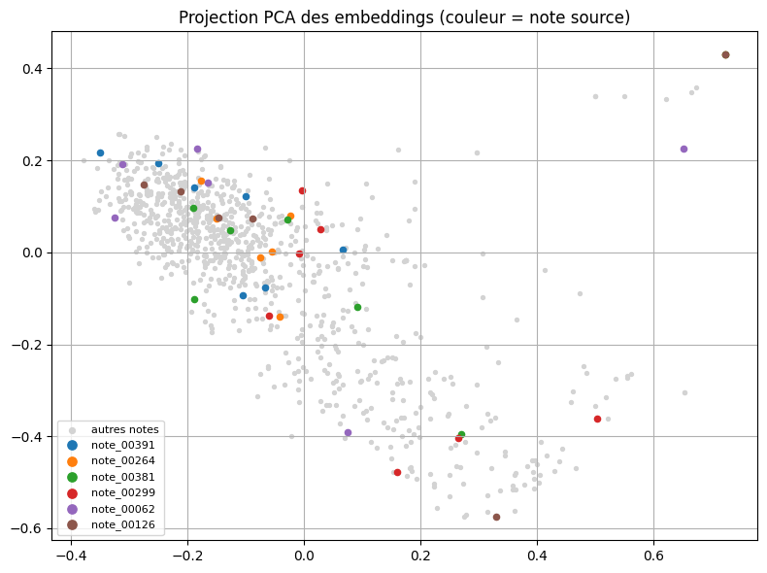
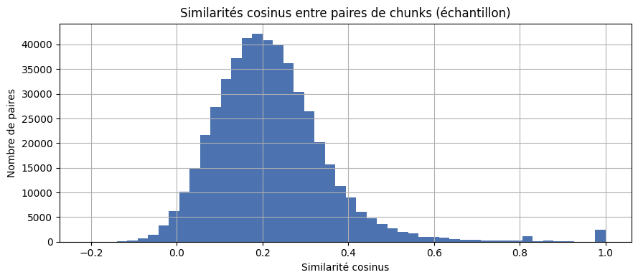
Espace d'embedding — visualisation
all-MiniLM-L6-v2 · 384 dimensions · projection PCA 2D · similarité cosinus
MedAssist — Projet LLMOps · 2026
8

Slide 9
Décisions techniques et trade-offs
Chaque choix est un compromis assumé — et documenté
LLM : Claude Haiku 4.5 via API
Aucun GPU requis, qualité et latence stables, coût à l'usage (~0,3 $/requête). Contrepartie : dépendance à un fournisseur — acceptable car données synthétiques.
vs modèle local (Mistral 7B)
Embeddings : all-MiniLM-L6-v2
Léger (CPU), 384 dims, retrieval rapide. Limite identifiée : anglophone et généraliste — piste d'amélioration mesurée par RAGAS.
vs modèle biomédical (BioLORD…)
Base vectorielle : Qdrant
Serveur dédié avec filtrage par payload (note_id), dashboard intégré, persistance via volume Docker. FAISS : pas de filtrage natif ni de serveur.
vs FAISS / pgvector
Juge : RAGAS + Claude
Métriques standardisées, reproductibles, verdicts justifiés et auditables dans les traces MLflow.
vs évaluation manuelle
MedAssist — Projet LLMOps · 2026
9

Slide 10
Protocole d'évaluation et prompt système
Comment les scores sont produits — et comment l'anti-hallucination est imposée
Protocole RAGAS
Prompt système (versionné dans git)
1. Jeu d'évaluation
RÈGLES ABSOLUES :
1. Répondre UNIQUEMENT à partir du contexte
de notes cliniques fourni.
2. Information absente → le dire explicitement :
« Je ne trouve pas cette information… »
3. JAMAIS d'hypothèse médicale au-delà
du contexte.
4. Toujours citer les notes sources (note_id).
5. Langage clair, précis, professionnel.
Paires question/réponse de référence du dataset Asclepius (stockées dans Qdrant) — n = 5 pour la démonstration
2. Réponses du pipeline
Chaque question passe par le vrai pipeline (retrieval filtré par note + Claude)
3. Juge LLM
Claude évalue 3 métriques ; chaque verdict est justifié (statement / verdict / reason)
4. Traçabilité
Scores loggés dans MLflow, verdicts consultables dans les traces — reproductible via python -m src.monitoring.run_evaluation
MedAssist — Projet LLMOps · 2026
10

Slide 11
Évaluation RAGAS — scores mesurés
Claude comme LLM juge · run MLflow cd4a91b0 · verdicts justifiés auditables dans les traces
0.75
0.09
0.18
Faithfulness
Answer Relevancy
Context Precision
cible ≥ 0.80
cible ≥ 0.75
cible ≥ 0.70
Les réponses sont fidèles au contexte récupéré : le prompt anti-hallucination fonctionne.
Artefact mesuré et expliqué : questions en anglais, réponses en français, embeddings anglophones.
Biais du jeu d'évaluation : les « questions » Asclepius sont souvent des consignes NLP, pas des questions cliniques.
Des métriques honnêtes et défendables : chaque verdict du juge (affirmation, verdict, justification) est consultable dans les traces MLflow — le jury peut tout vérifier.
MedAssist — Projet LLMOps · 2026
11

Slide 12
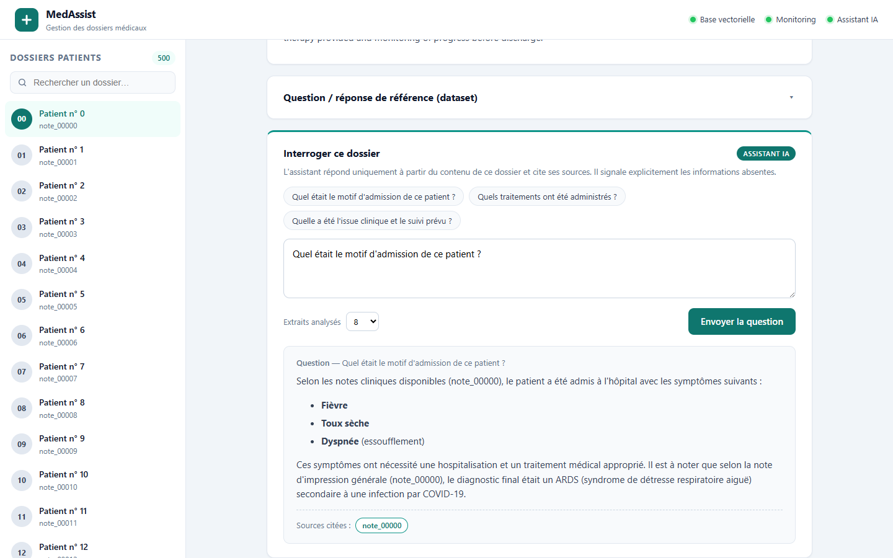
Interface React — consultation d'un dossier
Annuaire de 500 dossiers, fiche structurée, vraie réponse Claude sourcée
• Recherche instantanée parmi les dossiers
• Note clinique reconstituée en sections
• Suggestions de questions, top-k réglable
• Sources citées sous chaque réponse
• Statut des services en temps réel
MedAssist — Projet LLMOps · 2026
12

Slide 13
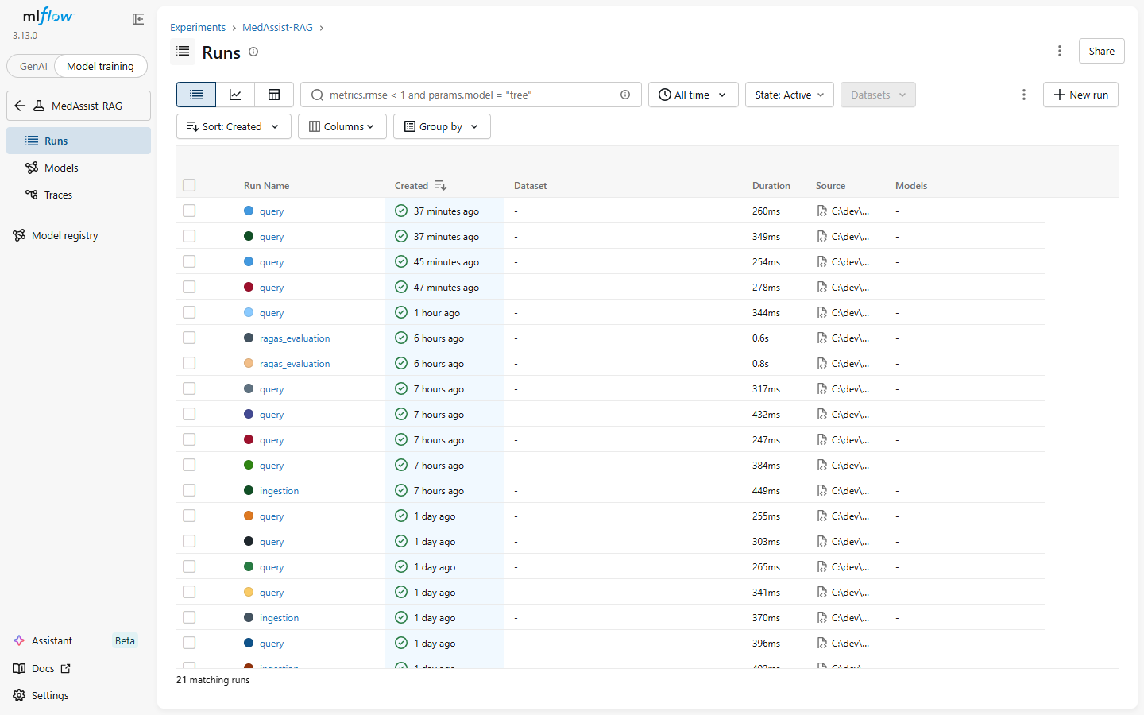
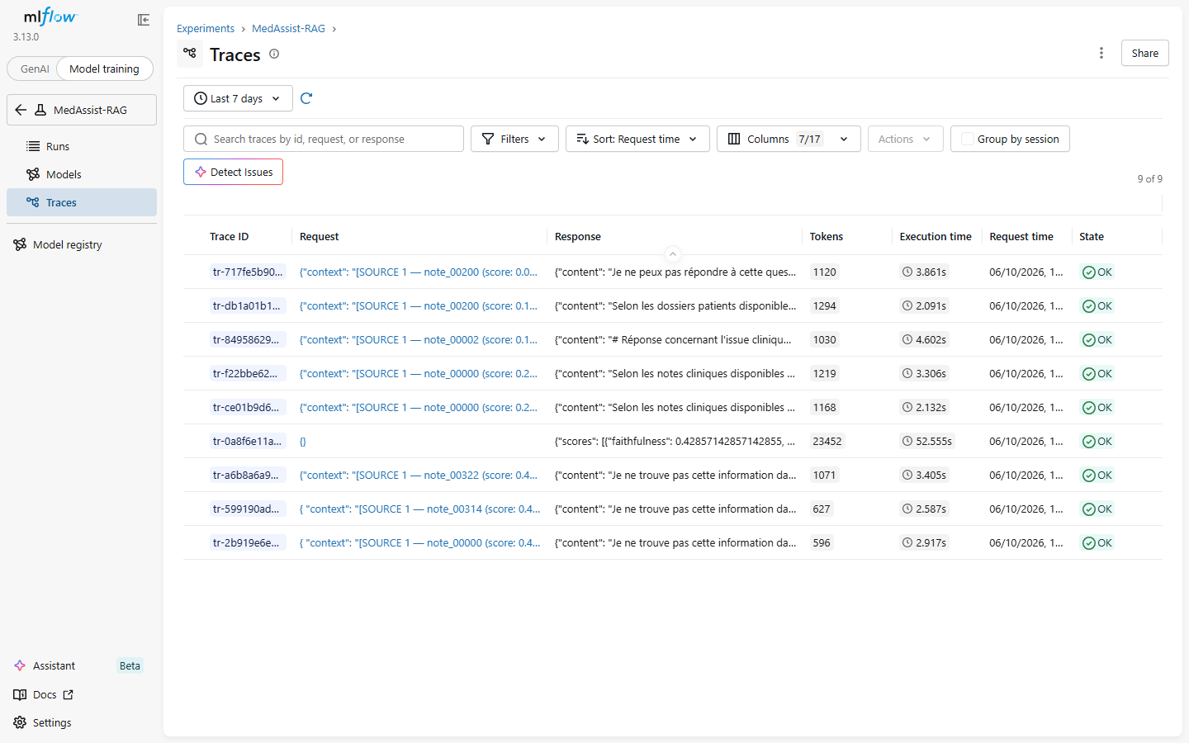
Monitoring MLflow
21+ runs (ingestions, requêtes, évaluations) · traces LLM complètes
Runs : paramètres et métriques de chaque opération
Traces : prompt, contexte, réponse, latence de chaque appel
MedAssist — Projet LLMOps · 2026
13

Slide 14
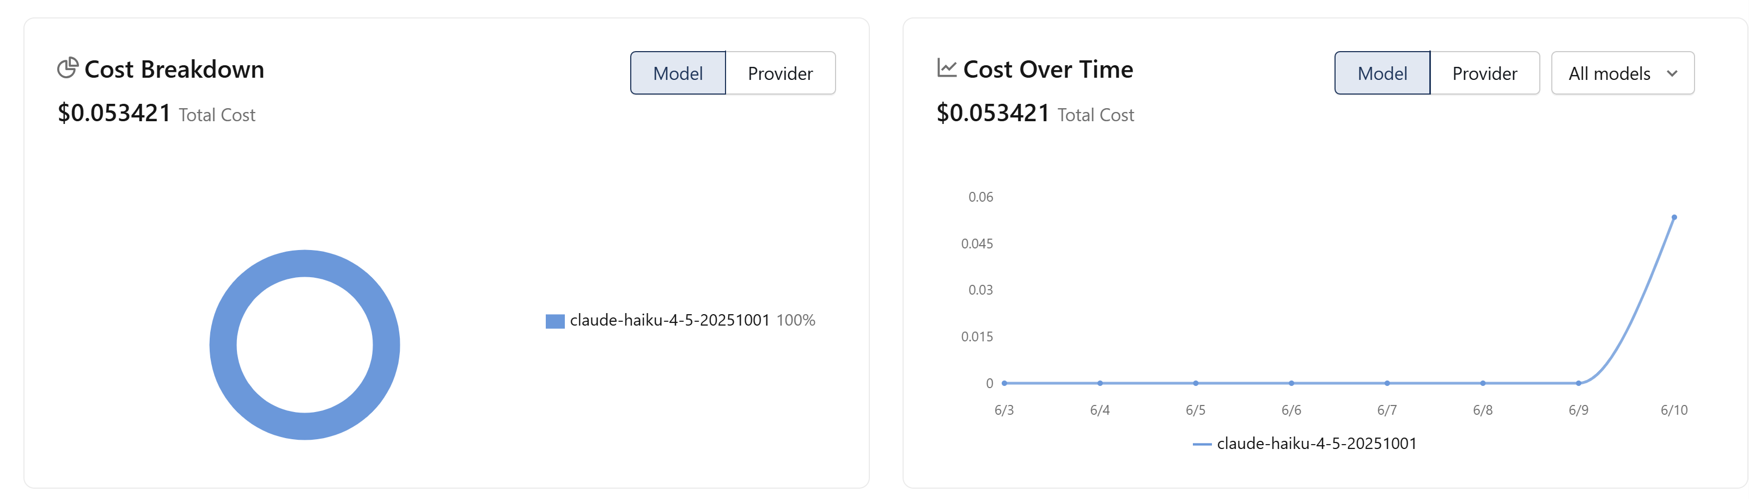
Coûts — calculés par MLflow sur les traces réelles
Tarif officiel Claude Haiku 4.5 : 1 $ / M tokens entrée · 5 $ / M tokens sortie
5,3 $
~0,3 $
100 % Haiku 4.5
coût total de la période
par consultation clinicien
un seul modèle
9 traces : requêtes cliniques + évaluation RAGAS complète (juge compris)
~1 100 tokens entrée + ~300 sortie par requête
÷3 vs Sonnet 4.6 — trade-off documenté, suffisant pour l'extraction sourcée
MedAssist — Projet LLMOps · 2026
14

Slide 15
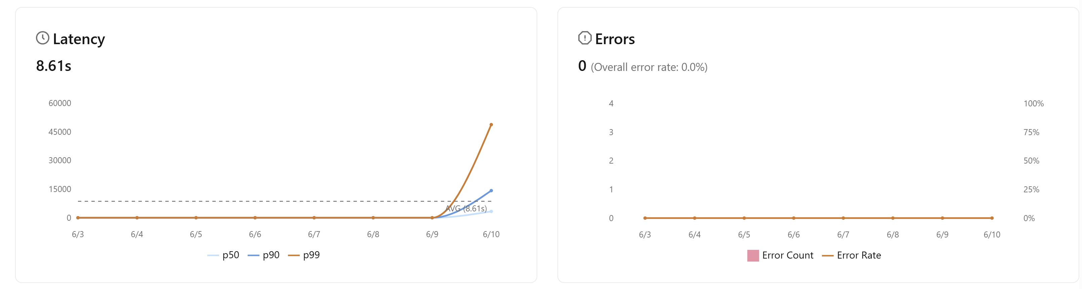
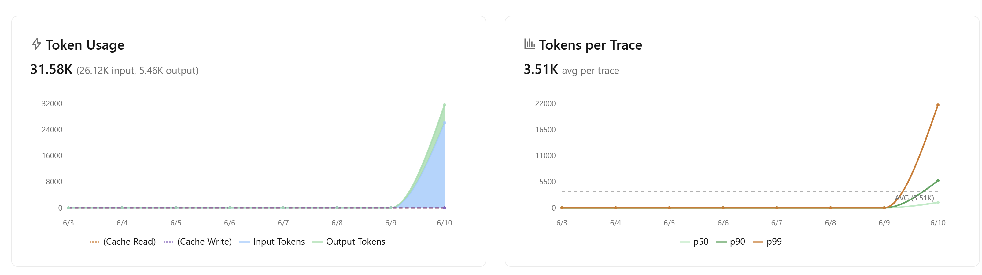
Latence, fiabilité et consommation de tokens
Panneaux Usage de MLflow — percentiles p50 / p90 / p99 sur les traces
p50 ≈ 3 s
le pic p99 (52 s) est l'évaluation
RAGAS, pas une requête clinicien
0 erreur
taux d'erreur 0,0 % sur la période
26,1K / 5,5K
entrée vs sortie : le contexte domine
→ levier futur : prompt caching
MedAssist — Projet LLMOps · 2026
15

Slide 16
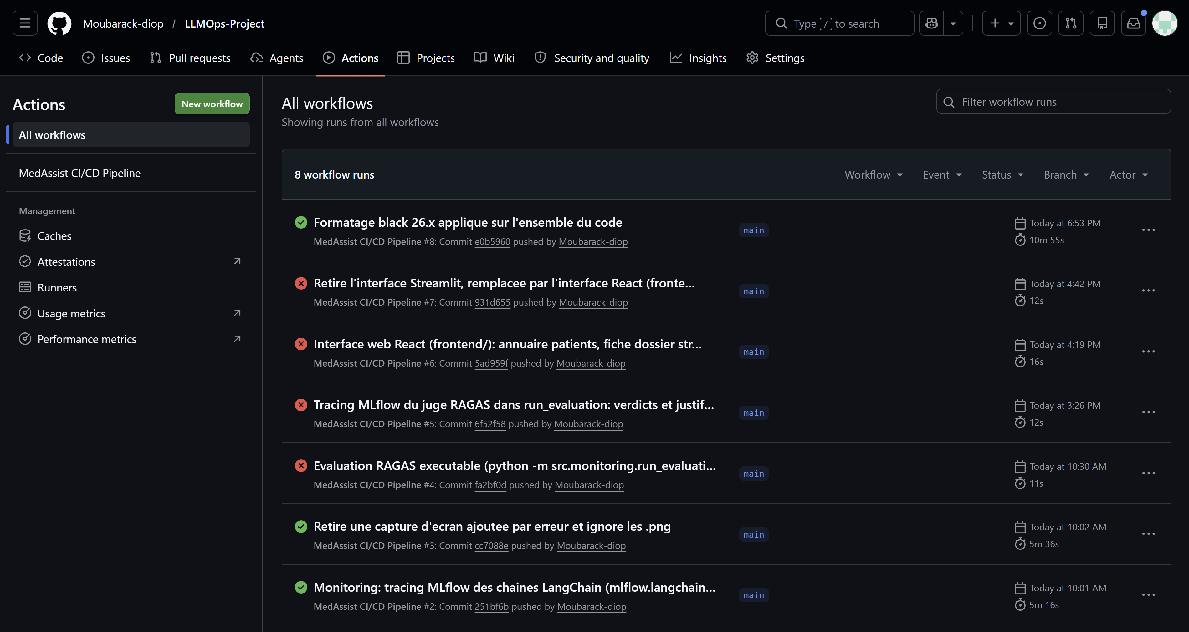
CI/CD et stratégie de tests
Comment tester un système LLM sans appeler le LLM
3 jobs séquentiels
lint (black + flake8) → 38 tests pytest avec couverture → build Docker, à chaque push
Tous les appels externes mockés
Anthropic, Qdrant, MLflow, HuggingFace : la CI est déterministe, gratuite et sans secret
La CI a déjà servi
elle a détecté un écart de formatage entre versions de black, corrigé dans la foulée
MedAssist — Projet LLMOps · 2026
16

Slide 17
Sécurité et conformité santé
MIS EN ŒUVRE
REQUIS POUR DES DONNÉES RÉELLES
• Données 100 % synthétiques : zéro RGPD,
zéro secret médical
• Secrets hors du dépôt (.env ignoré par git)
• Clé API optionnelle (en-tête X-API-Key)
• CORS configurable par environnement
• Conteneur Docker non-root
• Le prompt interdit les hypothèses médicales
au-delà du dossier
• Anonymisation / pseudonymisation en amont
• Hébergement certifié données de santé
• Authentification complète : utilisateurs,
rôles, journal d'audit
• Chiffrement au repos et en transit
• Validation clinique avant tout usage réel :
un RAG assiste, il ne diagnostique pas
MedAssist — Projet LLMOps · 2026
17

Slide 18
Stack technique
Claude (Anthropic)
Qdrant
FastAPI
React + Vite
LLM
Vector Database
Backend API
Frontend
Génération des réponses + juge RAGAS, via API
Recherche ANN des embeddings, filtrage par note
REST + OpenAPI, clé API optionnelle, sert le frontend
Interface de gestion des dossiers médicaux
MLflow
DVC
Docker
GitHub Actions
Tracking
Data Versioning
Conteneurisation
CI/CD
Métriques, runs, traces LLM (autolog LangChain)
Pipeline de données reproductible (ingest → embed)
Build multi-étapes, docker-compose 3 services
Lint + 38 tests pytest + build Docker à chaque push
MedAssist — Projet LLMOps · 2026
18

Slide 19
Démonstration — requête réelle
Requête : « Quel était le motif d'admission de ce patient ? » — dossier note_00000
1
2
3
4
Embedding
Retrieval Qdrant
Génération Claude
Réponse sourcée
all-MiniLM-L6-v2
384 dimensions
→
Top-k chunks
filtre note_id
→
Haiku 4.5 · prompt
anti-hallucination
→
Citations note_id
~3 s, tracée MLflow
Réponse réelle : « Selon les notes cliniques disponibles (note_00000), le patient a été admis avec fièvre, toux sèche et dyspnée. […] le diagnostic final était un ARDS (syndrome de détresse respiratoire aiguë) secondaire à une infection par COVID-19. »
Sources citées : note_00000 · Si l'information est absente du dossier, l'assistant le dit explicitement.
MedAssist — Projet LLMOps · 2026
19

Slide 20
Conclusion & Perspectives
BILAN
PERSPECTIVES
• Pipeline RAG complet et fonctionnel, réponses sourcées
• Interface React type gestion de dossiers médicaux
• Faithfulness 0.75 — métriques honnêtes, juge auditable
• 38 tests, CI/CD, Docker, DVC : reproductible de bout en bout
• Boucle LLMOps complète : monitoring, évaluation, amélioration
• Embeddings biomédicaux / multilingues (réponse dans la langue de la question)
• Évaluation RAGAS étendue et automatisée en CI
• Conformité RGPD et anonymisation renforcée
• Multi-modal : imagerie + texte
• Déploiement cloud avec auto-scaling
Merci pour votre attention
MedAssist — Projet LLMOps · 2026
20

